Slide 1



2
TIẾNG VIỆT
Notes:
Tác giả bộ ppt Toán + TV2: Phan Thị Linh – Đà Nẵng
Sđt lh: 0916.604.268
+ Zalo: 0916.604.268
+ Facebook cá nhân: https://www.facebook.com/nhilinh.phan/
+ Nhóm chia sẻ tài liệu: https://www.facebook.com/groups/443096903751589
Hãy liên hệ chính chủ sản phẩm để được hỗ trợ và đồng hành trong suốt năm học nhé!

Slide 2
KHỞI ĐỘNG
GAME HÁI TÁO
Notes:
Nếu dài quá, GV cho xem 1 nửa rồi hẹn HS cuối tiết học hoặc tiết học sau cho HS xem tiếp ạ

Slide 3








hằng ngha
trao
đổi
nghển
cổ
ngơ
ngác
ngốc nghết
con
ếch
chồng
cây

Slide 4


Thứ …. ngày … tháng ….. năm 2022
Nghe – viết: Tạm biệt cánh cam
S/65
Notes:
Tác giả bộ ppt Toán + TV2: Phan Thị Linh – Đà Nẵng
Sđt lh: 0916.604.268
+ Zalo: 0916.604.268
+ Facebook cá nhân: https://www.facebook.com/nhilinh.phan/
+ Nhóm chia sẻ tài liệu: https://www.facebook.com/groups/443096903751589
Hãy liên hệ chính chủ sản phẩm để được hỗ trợ và đồng hành trong suốt năm học nhé!

Slide 5
1
Nghe – viết:
Tạm biệt cánh cam
Cánh cam có đôi cánh xanh biếc, óng ánh dưới nắng mặt trời. Chú đi lạc vào nhà Bống. Chân chú bị thương, bước đi tập tễnh. Bống thương quá, đặt cánh cam vào một chiếc lọ nhỏ đựng đầy cỏ. Từ ngày đó, cánh cam trở thành người bạn nhỏ xíu của Bống.

Slide 6

Tạm biệt cánh cam
Nội dung bài viết gồm có mấy câu?
Những tiếng nào trong bài được viết hoa? Vì sao?
Cần chú ý gì khi trình bày đoạn?
Cánh cam có đôi cánh xanh biếc, óng ánh dưới nắng mặt trời. Chú đi lạc vào nhà Bống. Chân chú bị thương, bước đi tập tễnh. Bống thương quá, đặt cánh cam vào một chiếc lọ nhỏ đựng đầy cỏ. Từ ngày đó, cánh cam trở thành người bạn nhỏ xíu của Bống.
Cánh cam có đôi cánh xanh biếc, óng ánh dưới nắng mặt trời. Chú đi lạc vào nhà Bống. Chân chú bị thương, bước đi tập tễnh. Bống thương quá, đặt cánh cam vào một chiếc lọ nhỏ đựng đầy cỏ. Từ ngày đó, cánh cam trở thành người bạn nhỏ xíu của Bống.
Notes:
GV lưu ý HS viết hoa tên riêng của người: “Bống”

Slide 7
Tạm biệt cánh cam
Từ nào dễ viết lẫn trong bài?
Cánh cam có đôi cánh xanh biếc, óng ánh dưới nắng mặt trời. Chú đi lạc vào nhà Bống. Chân chú bị thương, bước đi tập tễnh. Bống thương quá, đặt cánh cam vào một chiếc lọ nhỏ đựng đầy cỏ. Từ ngày đó, cánh cam trở thành người bạn nhỏ xíu của Bống.
Notes:
Tác giả bộ ppt Toán + TV2: Phan Thị Linh – Đà Nẵng
Sđt lh: 0916.604.268
+ Zalo: 0916.604.268
+ Facebook cá nhân: https://www.facebook.com/nhilinh.phan/
+ Nhóm chia sẻ tài liệu: https://www.facebook.com/groups/443096903751589
Hãy liên hệ chính chủ sản phẩm để được hỗ trợ và đồng hành trong suốt năm học nhé!

Slide 8

xaζ λμĞc
ŗg áζ
Notes:
Tác giả bộ ppt Toán + TV2: Phan Thị Linh – Đà Nẵng
Sđt lh: 0916.604.268
+ Zalo: 0916.604.268
+ Facebook cá nhân: https://www.facebook.com/nhilinh.phan/
+ Nhóm chia sẻ tài liệu: https://www.facebook.com/groups/443096903751589
Hãy liên hệ chính chủ sản phẩm để được hỗ trợ và đồng hành trong suốt năm học nhé!

Slide 9
jặt ǇrƟ
Ǉập Ιğζ
Notes:
Tác giả bộ ppt Toán + TV2: Phan Thị Linh – Đà Nẵng
Sđt lh: 0916.604.268
+ Zalo: 0916.604.268
+ Facebook cá nhân: https://www.facebook.com/nhilinh.phan/
+ Nhóm chia sẻ tài liệu: https://www.facebook.com/groups/443096903751589
Hãy liên hệ chính chủ sản phẩm để được hỗ trợ và đồng hành trong suốt năm học nhé!

Slide 10
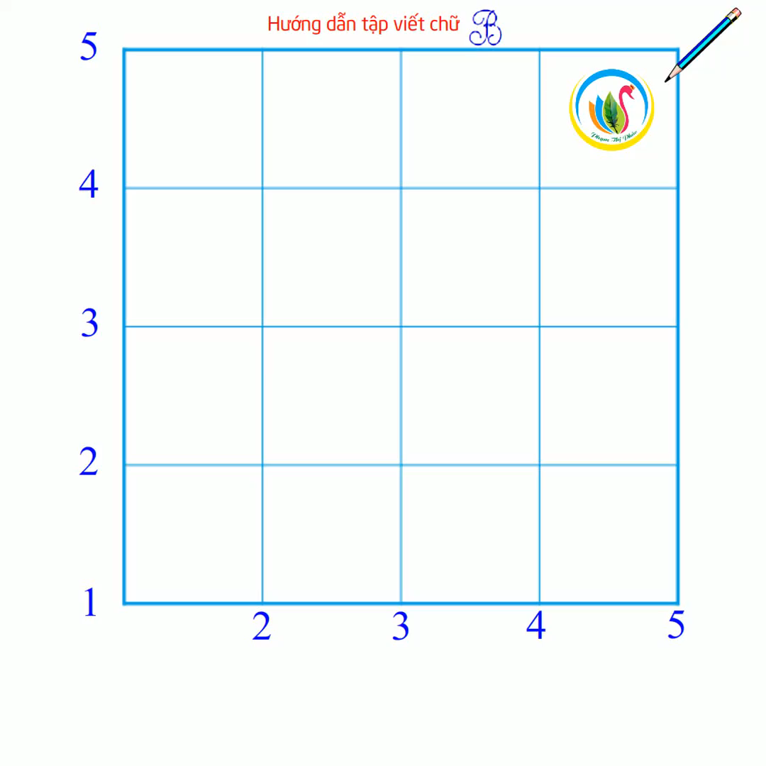
Bìζ
Notes:
Tác giả bộ ppt Toán + TV2: Phan Thị Linh – Đà Nẵng
Sđt lh: 0916.604.268
+ Zalo: 0916.604.268
+ Facebook cá nhân: https://www.facebook.com/nhilinh.phan/
+ Nhóm chia sẻ tài liệu: https://www.facebook.com/groups/443096903751589
Hãy liên hệ chính chủ sản phẩm để được hỗ trợ và đồng hành trong suốt năm học nhé!

Slide 11

Thứ Năm wgày 19 Ǉháng 3 wăm 2026
TΗĞng VΗİt
NΉ; - νμĞt:
Tạm λμİΙ cáζ cam
Cáζ cam có đċ cáζ xaζ λμĞc, ŗg áζ dưƞ wắng jặt ǇrƟ. Chú đi lạc vào ηà Būg. Chân εú λŻ κưΩg, λΰϐ đi Ǉập Ιğζ. Būg κưΩg Ǖίá, đặt cáζ cam vào jŎ εΗĞc lọ ηỏ đựng đầy cỏ. Từ wgày đó, cáζ cam Ǉrở κàζ wgưƟ bạn ηỏ xíu của Būg.
Notes:
GVHD HS trình bày cân đối, đừng nên quá máy móc việc bắt HS phải lùi mấy ô mấy ô. Điểu này sẽ tạo nên sự cứng nhắc cho HS trong cuộc sống.

Slide 12
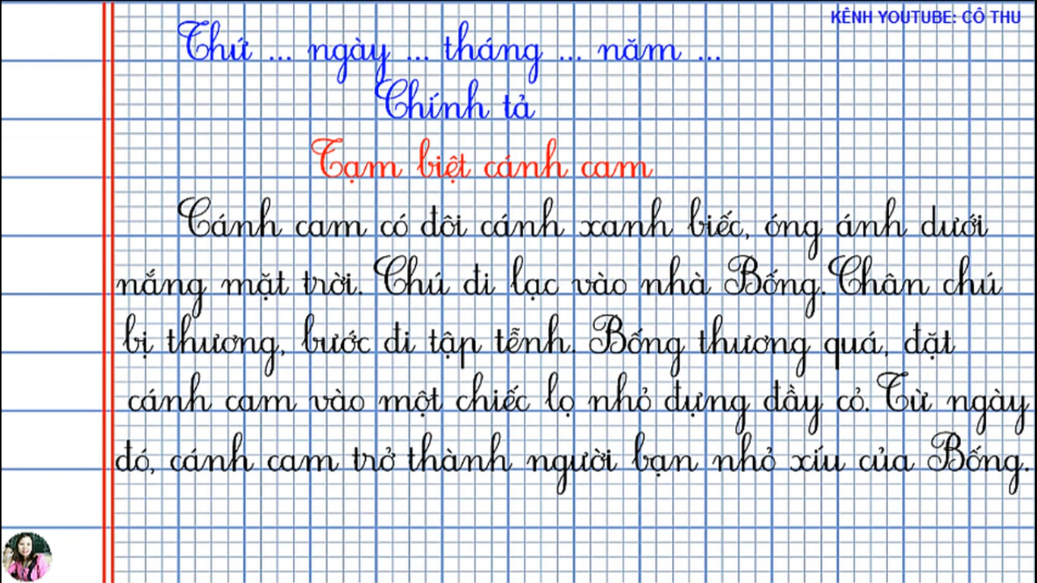

Slide 13
2
Chọn oanh hoặc oach thay cho ô vuông.
thu h
oanh
oach
chim
.
oanh
mới toanh
loanh quanh
oanh
Notes:
Tác giả bộ ppt Toán + TV2: Phan Thị Linh – Đà Nẵng
Sđt lh: 0916.604.268
+ Zalo: 0916.604.268
+ Facebook cá nhân: https://www.facebook.com/nhilinh.phan/
+ Nhóm chia sẻ tài liệu: https://www.facebook.com/groups/443096903751589
Hãy liên hệ chính chủ sản phẩm để được hỗ trợ và đồng hành trong suốt năm học nhé!

Slide 14
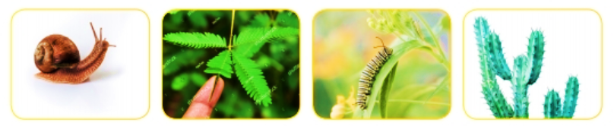
3
Chọn a hoặc b.
a. Tìm từ ngữ gọi tên sự vật có tiếng bắt đầu bằng s hoặc x.
ốc sên
cây xấu hổ
con sâu
xương rồng
Notes:
Tác giả bộ ppt Toán + TV2: Phan Thị Linh – Đà Nẵng
Sđt lh: 0916.604.268
+ Zalo: 0916.604.268
+ Facebook cá nhân: https://www.facebook.com/nhilinh.phan/
+ Nhóm chia sẻ tài liệu: https://www.facebook.com/groups/443096903751589
Hãy liên hệ chính chủ sản phẩm để được hỗ trợ và đồng hành trong suốt năm học nhé!

Slide 15
3
Chọn a hoặc b.
b. Chọn dấu hỏi hoặc dấu ngã cho chữ in đậm.
- Nhát như tho.
- Nhát như thỏ.
- Khoe như trâu.
- Khoẻ như trâu.
- Dư như hổ.
- Dữ như hổ.
Notes:
Tác giả bộ ppt Toán + TV2: Phan Thị Linh – Đà Nẵng
Sđt lh: 0916.604.268
+ Zalo: 0916.604.268
+ Facebook cá nhân: https://www.facebook.com/nhilinh.phan/
+ Nhóm chia sẻ tài liệu: https://www.facebook.com/groups/443096903751589
Hãy liên hệ chính chủ sản phẩm để được hỗ trợ và đồng hành trong suốt năm học nhé!

Slide 16

Tìm câu có chứa từ ngữ viết chưa đúng chính tả.
MỞ RỘNG
Tê giác có chiếc sừng to và nhọn để tấn công kẽ thù.
Tê giác có chiếc sừng to và nhọn để tấn công kẻ thù.
Thỏ có đôi tai dài và to.

Slide 17
DẶN DÒ
Hoàn thành bài
Xem lại bài đã học
Chuẩn bị bài mới
Notes:
Tác giả bộ ppt Toán + TV2: Phan Thị Linh – Đà Nẵng
Sđt lh: 0916.604.268
+ Zalo: 0916.604.268
+ Facebook cá nhân: https://www.facebook.com/nhilinh.phan/
+ Nhóm chia sẻ tài liệu: https://www.facebook.com/groups/443096903751589
Hãy liên hệ chính chủ sản phẩm để được hỗ trợ và đồng hành trong suốt năm học nhé!

Slide 18

Người soạn : Phan Thị Linh
Năm sinh : 1990
SĐT : 0916.604.268
Mail : linhpt33@fe.edu.vn
Thân chào Quý Thầy Cô!
Người soạn rất mong nhận được phản hồi và góp ý từ Quý Thầy Cô để bộ giáo án ppt được hoàn thiện hơn.
Mọi thông tin phản hồi mong được QTC gửi về:
+ Zalo: 0916.604.268
+ Facebook cá nhân: https://www.facebook.com/nhilinh.phan/
+ Nhóm chia sẻ tài liệu: https://www.facebook.com/groups/443096903751589
* Thầy cô có thể liên hệ khi cần được hỗ trợ soạn giáo án điện tử.

